Slide 1
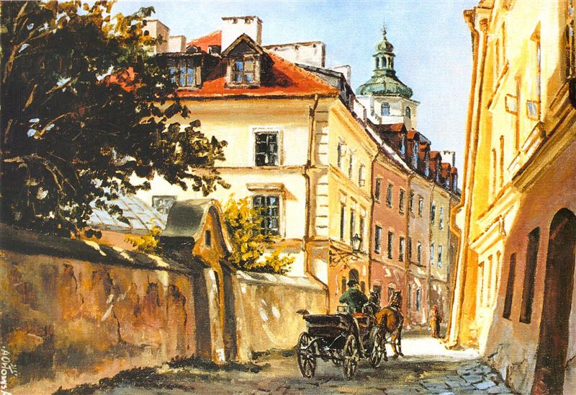


Lublin wczoraj, dziś i JUTRO
gimnazjalny projekt edukacyjny

Slide 2
Wyobraźcie sobie miasto…

Slide 3
Malownicze - położone pośród siedmiu lessowych wzgórz.

Slide 4
Duże - zajmujące obszar 147,5 km², przyjazne dla ludzi, zielone i bezpieczne.

Slide 5
Ludne – prawie 400-tysięczne miasto o specyficznym klimacie, jaki nadaje mu ponad
60-tysięczna rzesza studentów szkół wyższych i młodzieży szkolnej.

Slide 6
Dynamiczne – gdzie widać rozwijającą się przedsiębiorczość.

Slide 7
Spokojne – w którym mieszkańcy nie zawsze się spieszą, gdzie jest czas na radość życia.

Slide 8
Historyczne – liczące prawie 700 lat, ze średniowiecznym rodowodem, zabytkowymi budowlami, bramami i furtami, odwiedzane przez królów. Dotykane wojnami. Zawsze wielokulturowe, życzliwe dla swoich i obcych.
Notes:
iiiioi

Slide 9
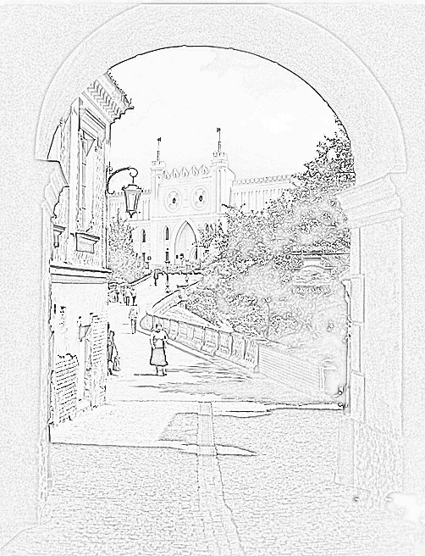
Takim miastem jest właśnie Lublin…

Slide 10
Miastem, w którym odnajdziesz magiczne miejsca…

Slide 11
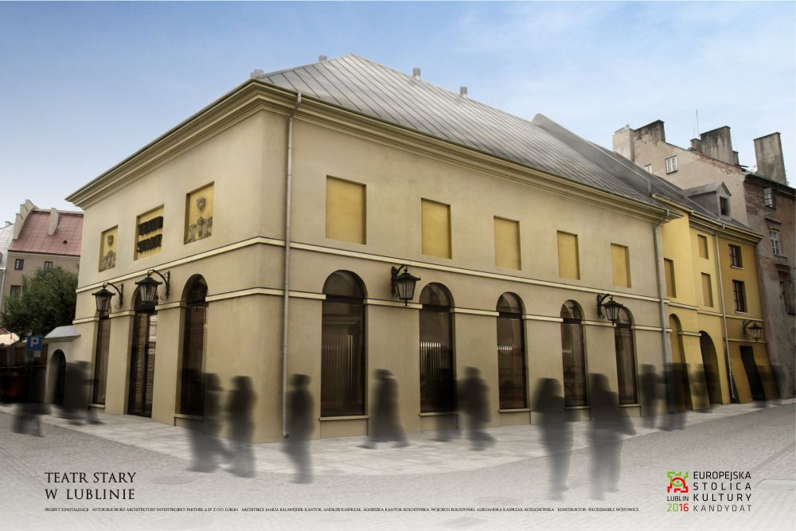
poczujesz klimat Teatru Starego,

Slide 12
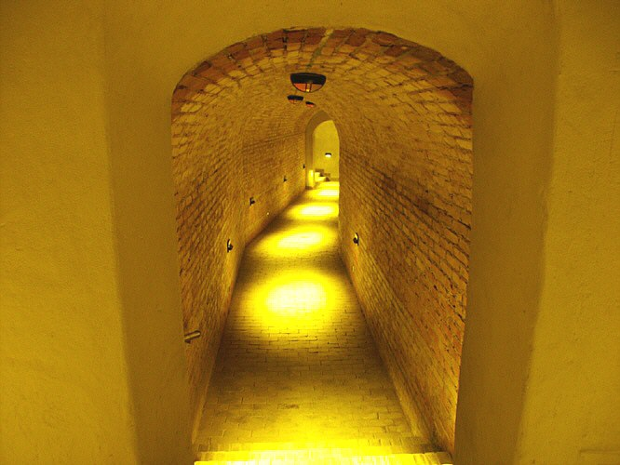
zwiedzisz lochy pod Starówką,

Slide 13
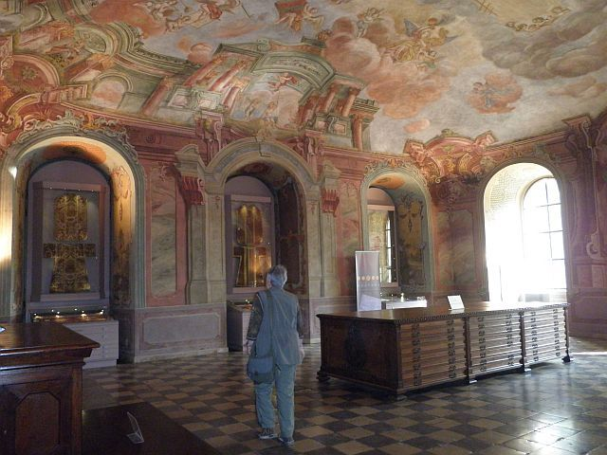
odkryjesz kaplicę akustyczną w Katedrze.

Slide 14
Koniecznie zobacz i odwiedź perły architektury lubelskiej.

Slide 15
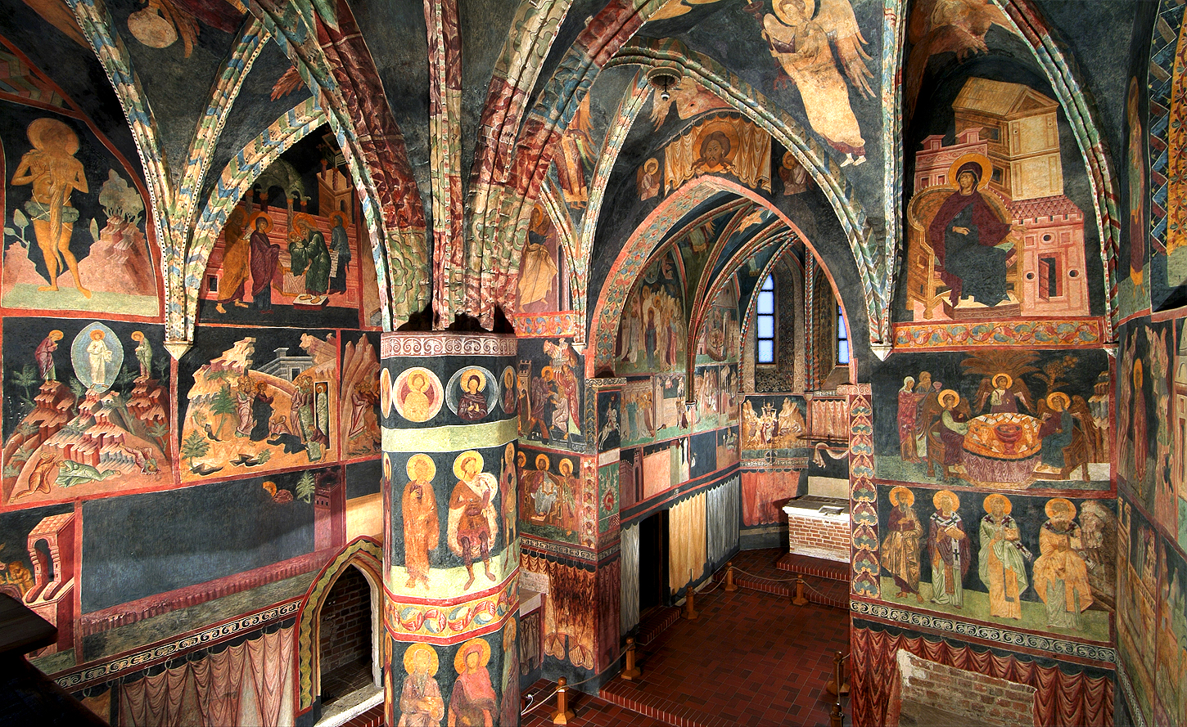
Kaplicę Zamkową,

Slide 16
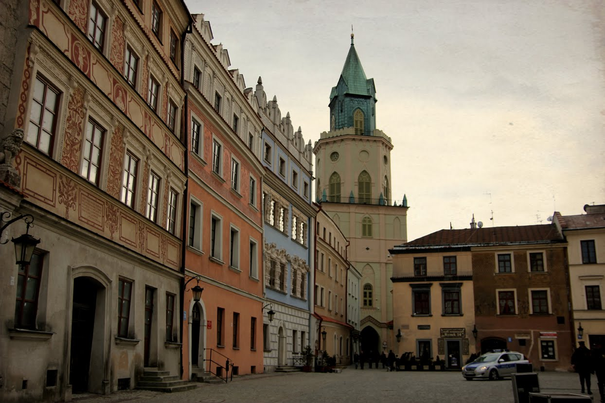
Stare Miasto,

Slide 17
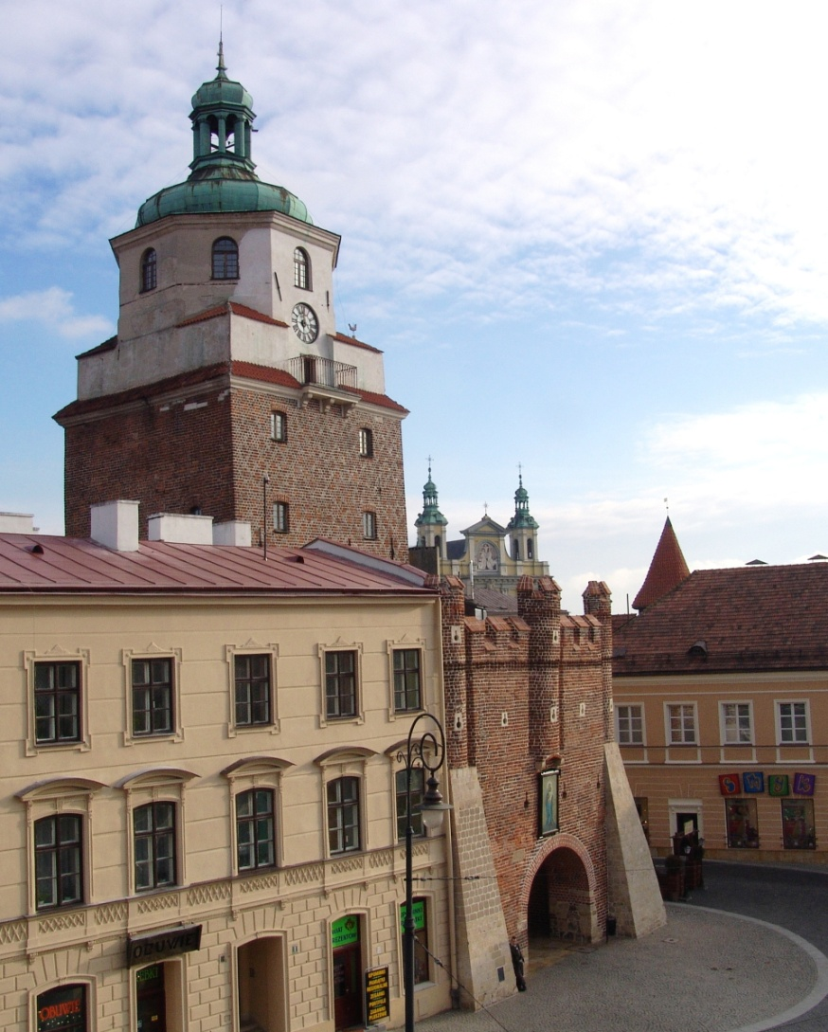
Bramę Krakowską.

Slide 18
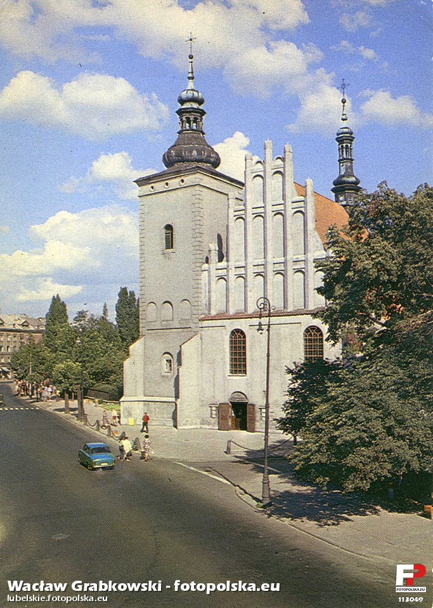
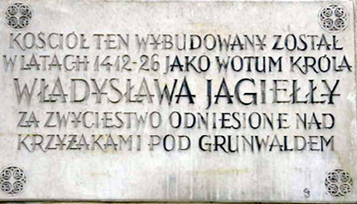
Nie zapomnij o kościele św. Brygidy, ufundowanym przez Władysława Jagiełłę.

Slide 19
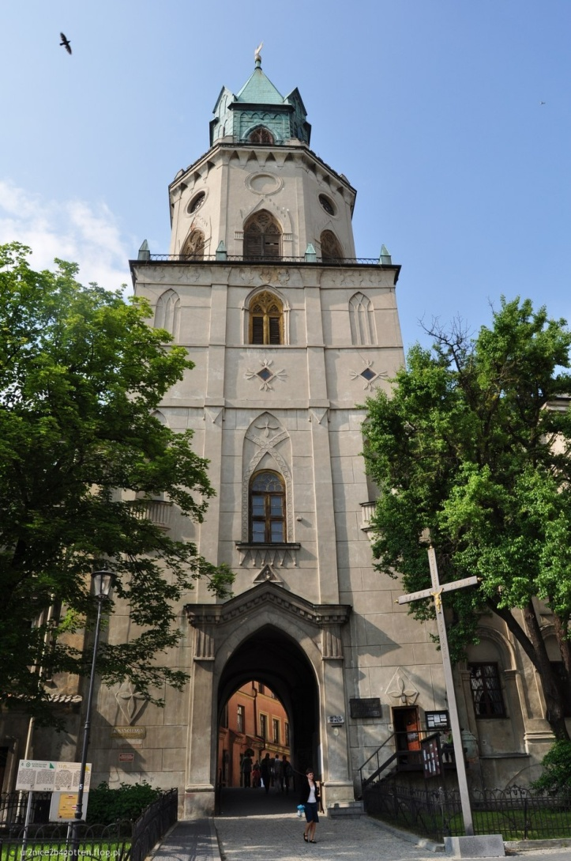
Zdobądź Wieżę Trynitarską…

Slide 20
Lublin to także miasto, w którym działa się historia…

Slide 21
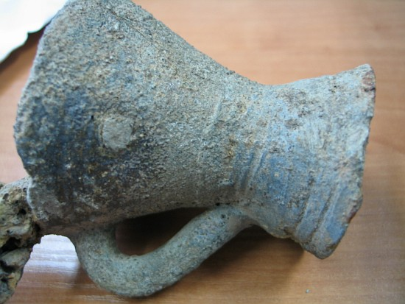
Jest jednym z najstarszych ośrodków osadniczych w Polsce. Jego początek określa się na VI-VII wiek.

Slide 22
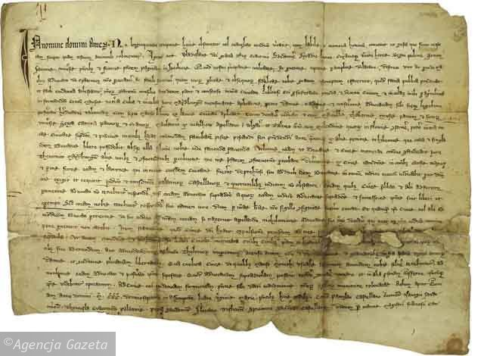
Prawa miejskie zostały nadane aktem lokacyjnym w 1317 roku przez Władysława Łokietka.

Slide 23
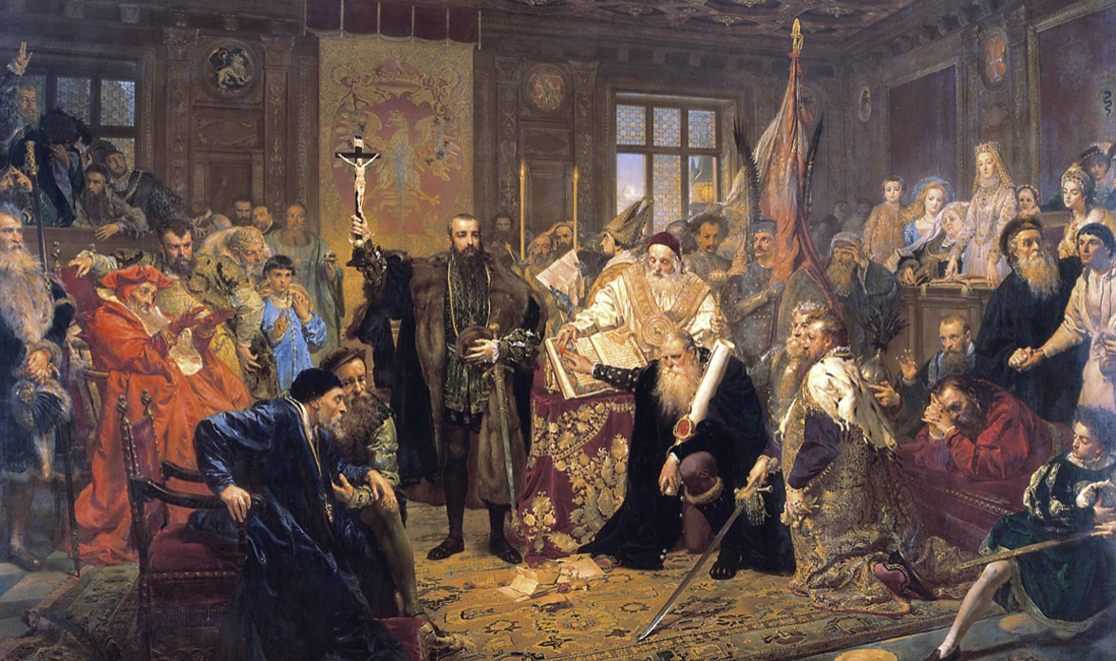
Tutaj, w 1569 roku, została zawarta unia polsko-litewska, zwana Unią Lubelską, zatwierdzona przez króla Zygmunta II Augusta.

Slide 24
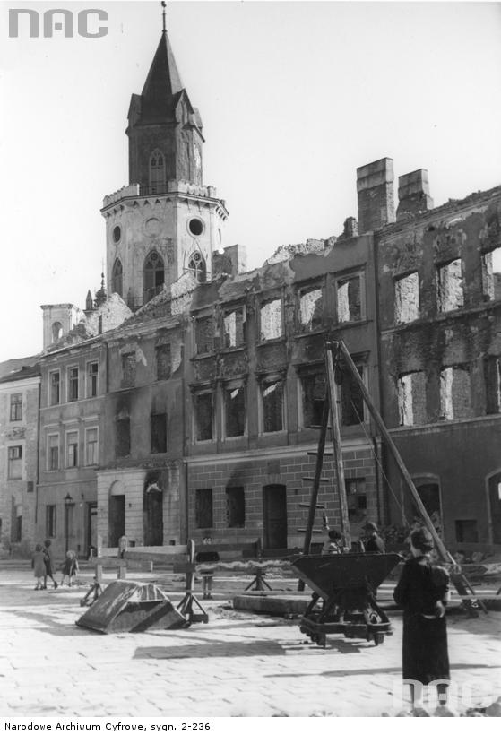
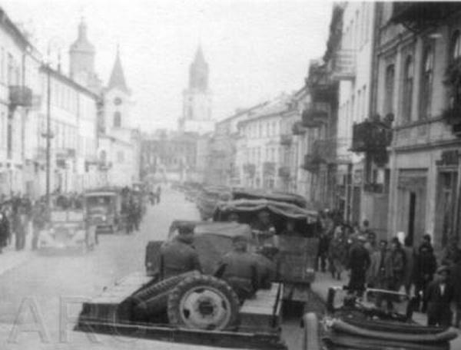
W czasie II wojny światowej Lublin znalazł się pod okupacją niemiecką.
Krakowskie Przedmieście
Starówka Lubelska

Slide 25
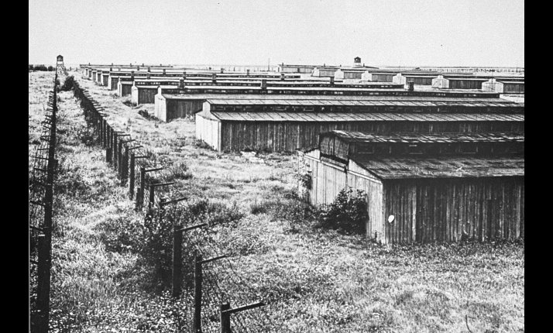
Obóz koncentracyjny na Majdanku, ośrodek masowej zagłady, został utworzony przez hitlerowców jako miejsce kaźni kilkuset tysięcy osób wielu narodowości.

Slide 26
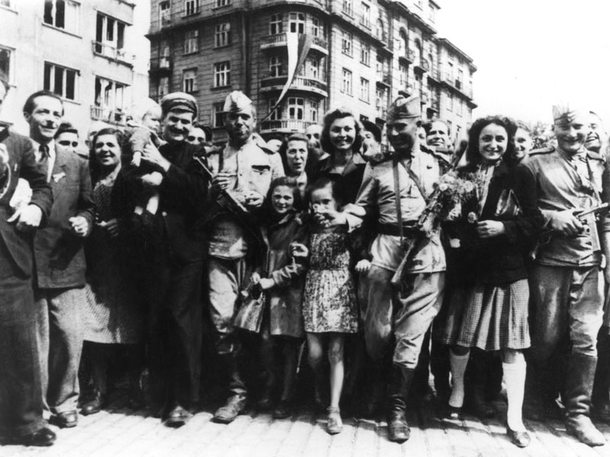
Po zakończeniu działań wojennych na terenach wschodnich Lublin stał się siedzibą komunistycznych władz centralnych i jednocześnie stolicą Polski
(w okresie od lipca 1944-do stycznia 1945 roku).

Slide 27

W latach 2007-2011 Lublin starał się
o prestiżowy tytuł Europejskiej Stolicy Kultury 2016, w finalnej batalii ulegając Wrocławowi.

Slide 28
Z naszym miastem i jego historią związanych jest wiele znanych i sławnych postaci.

Slide 29
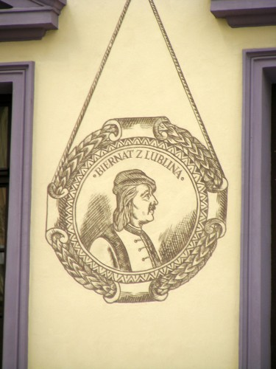
Biernat z Lublina (ok. 1460-1529)
Poeta, bajkopisarz i tłumacz, „mąż bardzo uczony i biegły
w języku polskim”. Autor pierwszej drukowanej w języku
polskim książki – modlitewnika „Raj duszny”.

Slide 30
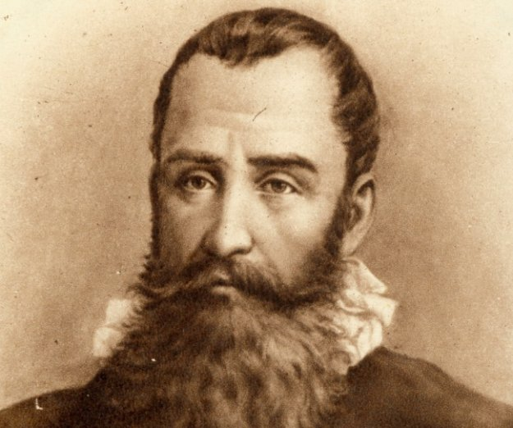
Jan Kochanowski (1530-1584)
Najwybitniejszy poeta epoki renesansu, „ojciec poezji polskiej”. Umarł
w Lublinie przed gmachem Trybunału Koronnego po wyjściu z audiencji u króla Batorego.

Slide 31
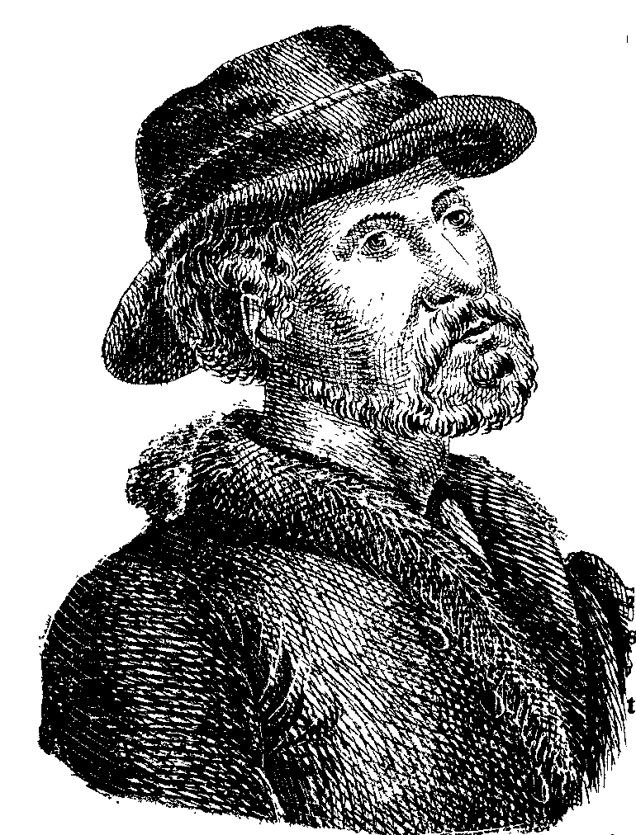
Sebastian Klonowic (ok. 1545 – 1602)
Poeta, pisarz miejski i ławnik
w sądzie. Pełnił funkcję wójta,
a następnie zaszczytną godność burmistrza.

Slide 32
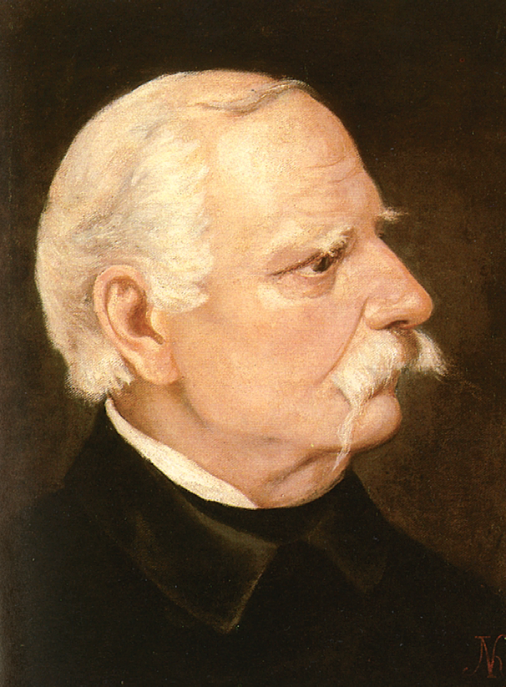
Wincenty Jakub Pol (1807 – 1872)
Rodowity lublinianin, prekursor polskiej turystyki i krajoznawstwa. Poeta. Przyszedł na świat
w kamienicy przy ulicy Grodzkiej.

Slide 33
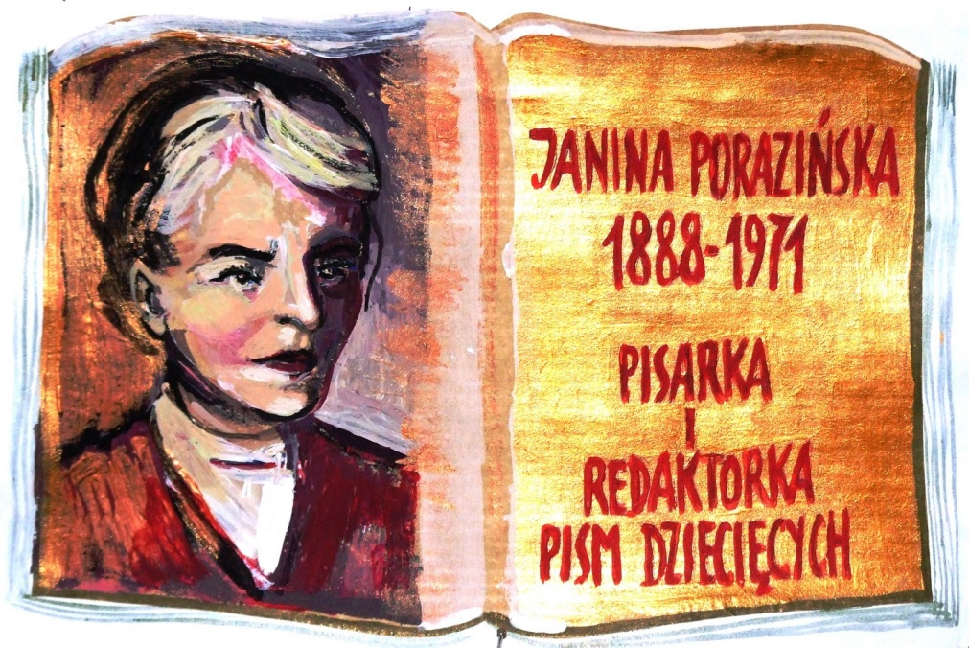
Janina Porazińska (1888 – 1971)
Poetka, prozaik i tłumacz. Autorka bajek dla dzieci
i redaktorka pism „Płomyk” i „Płomyczek”. Jej powieść
„Kto mi dał skrzydła” zawiera wątki lubelskie związane
z biografią Jana Kochanowskiego.

Slide 34
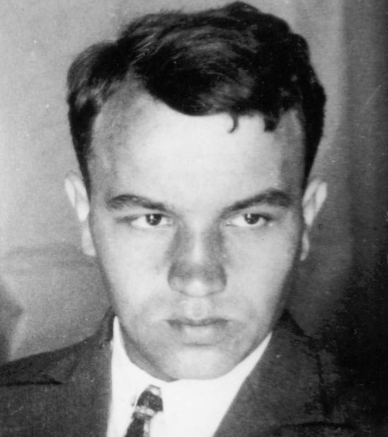
Józef Czechowicz (1903 – 1939)
Najbardziej znany poeta okresu międzywojennego. Najpiękniejszym hołdem złożonym rodzinnemu miastu są jego wiersze zawarte w zbiorach „Stare Kamienie” i „Poemat
o mieście Lublinie”. Józef Czechowicz zginął podczas pierwszego bombardowania Lublina 9 września 1939 roku.

Slide 35
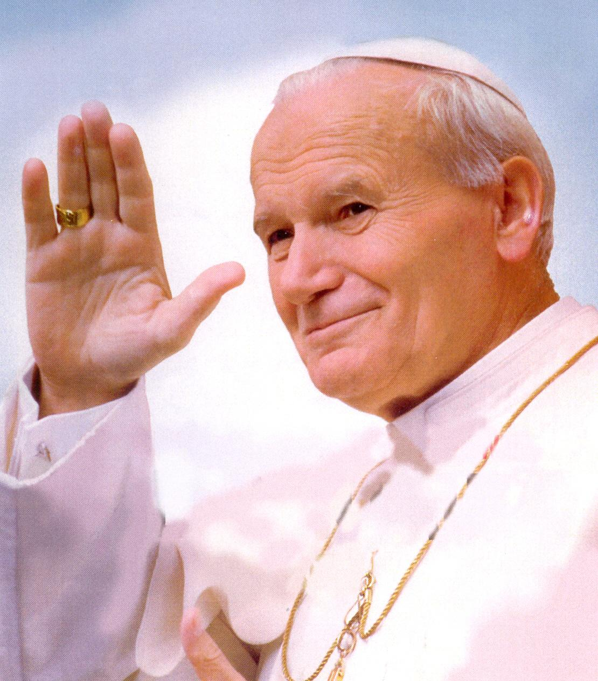
Papież Jan Paweł II (1920-2005)
Długoletni wykładowca na Katolickim Uniwersytecie Lubelskim. Autor wielu publikacji naukowych, religijnych
i filozoficznych. Poeta, uczeń
i przyjaciel Kardynała Stefana Wyszyńskiego - Prymasa Polski,
a wcześniej arcybiskupa lubelskiego.

Slide 36
Wśród współczesnych postaci świata kultury podziwiamy wielu znanych artystów – rodowitych lublinian.

Slide 37
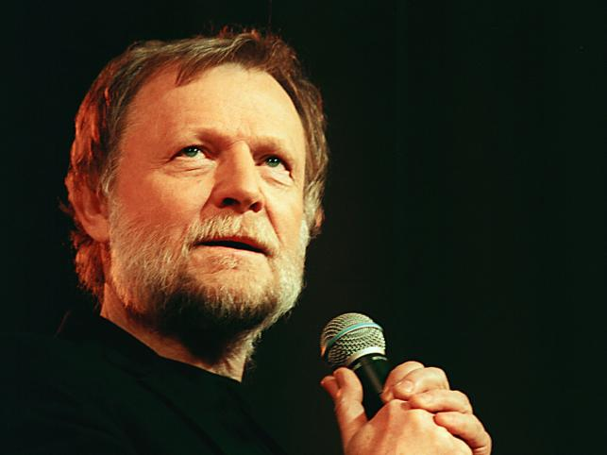
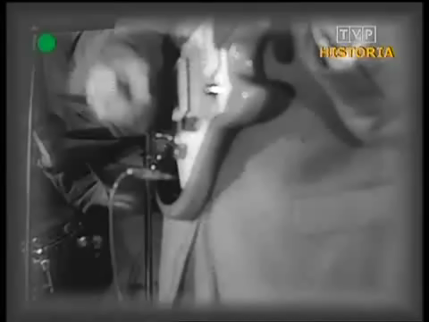
Piotr Szczepanik
Starsze pokolenie doskonale pamięta jego największe przeboje „Kochać, jak to łatwo powiedzieć”, „Żółte kalendarze”, „Goniąc kormorany”, ale jego liryczne i nastrojowe piosenki są również lubiane przez młodszych słuchaczy.

Slide 38
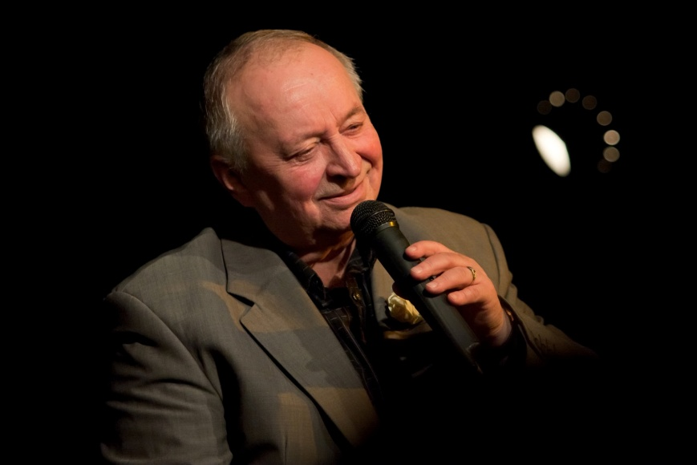
Bogdan Łazuka
Któż nie zna Bogdana Łazuki
z takich filmów, jak: „Nie lubię poniedziałku”, „Halo, Szpicbródka” czy też serialu „Wojna domowa”? Bardzo lubiany, dowcipny i pełen humoru. Bawi, rozwesela i nastraja do refleksji nad naszymi słabostkami.

Slide 39
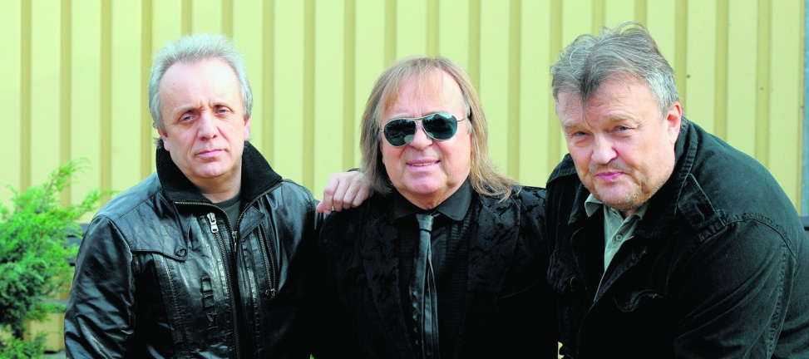
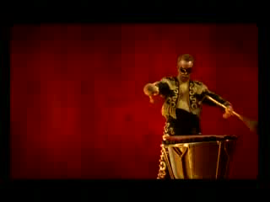
Budka Suflera
Jeden z najsłynniejszych polskich zespołów rockowych, założony przez Krzysztofa Cugowskiego i Romualda Lipko w 1974 roku. W prawie czterdziestoletniej historii skomponowali wiele utworów, z których większość trafiła na czołowe miejsca list przebojów.

Slide 40
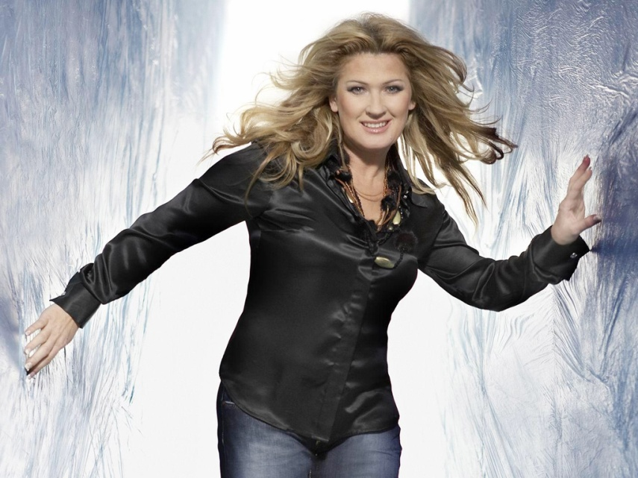
Beata Kozidrak i Bajm
Beata Kozidrak wraz z lubelskim zespołem Bajm towarzyszy nam już od długich lat. Wylansowała wiele wspaniałych przebojów, które są doskonale znane jej wszystkim fanom. Wciąż w dobrej formie cieszy miłośników swojej muzyki podczas fantastycznych koncertów.

Slide 41
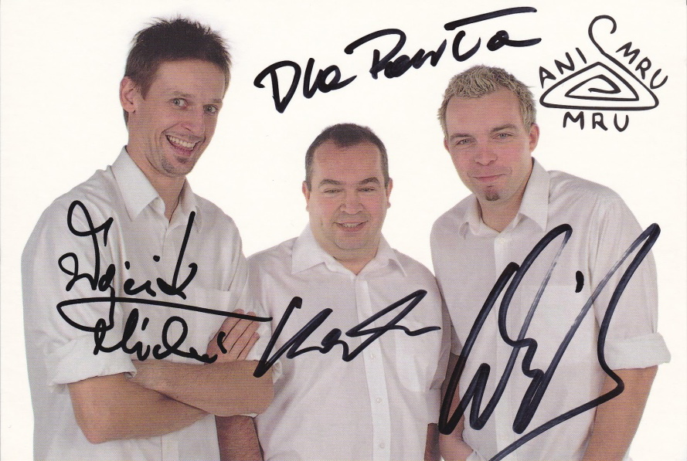
Kabaret Ani Mru Mru
Lubelski kabaret założony w roku 1999. Obecnie tworzą go Marcin i Michał Wójcikowie oraz Waldemar Wilkołek. Bawi publiczność znakomitymi skeczami. Jest zdobywcą wielu prestiżowych nagród.

Slide 42
A gdy zamarzy Ci się troszkę relaksu i rozrywki, Lublin spełni Twoje oczekiwania, oferując szeroki wachlarz możliwości spędzenia wolnego czasu…

Slide 43
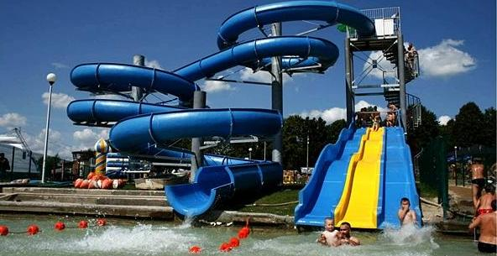
Aktywnie spędzisz czas w ośrodku Słoneczny Wrotków nad Zalewem Zemborzyckim.

Slide 44
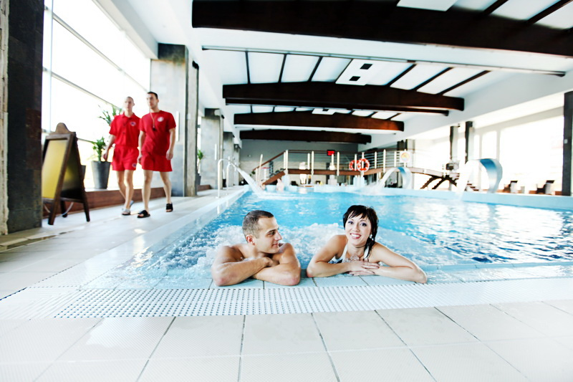
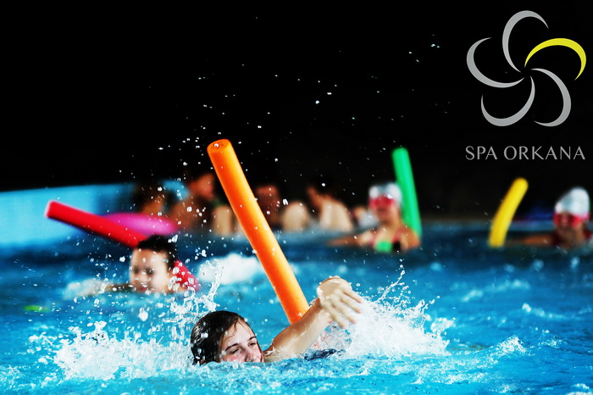
Oddasz się wodnym uciechom w kompleksie rekreacyjnym Spa Orkana.

Slide 45
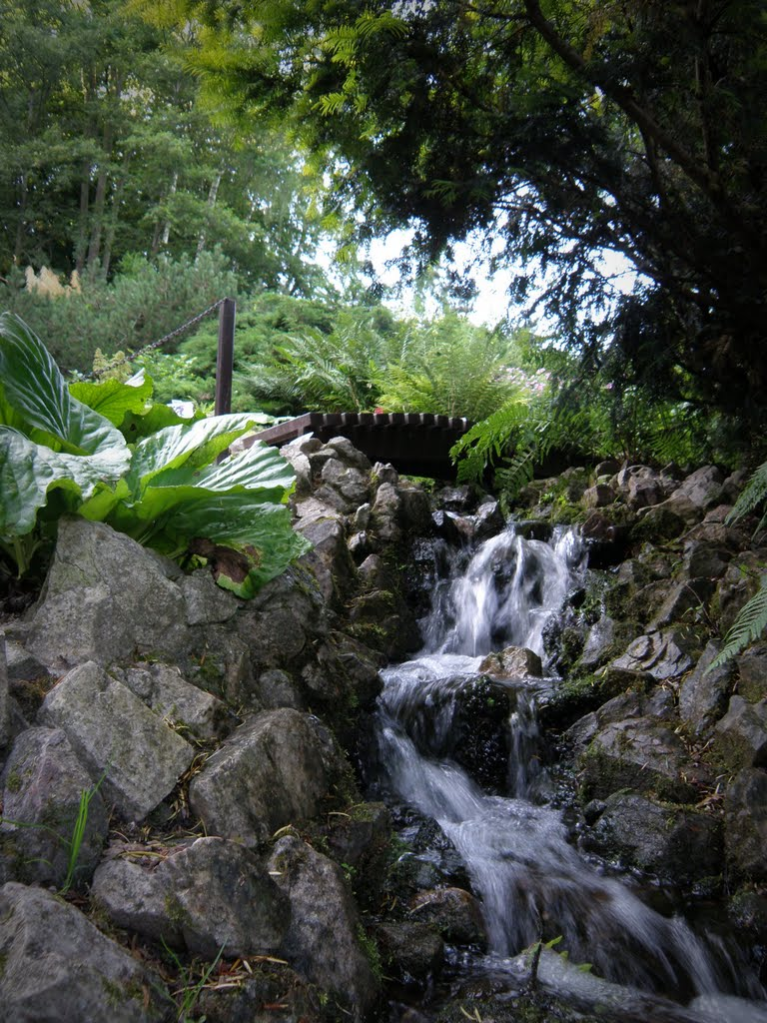
Zrelaksujesz się w Ogrodzie Botanicznym…

Slide 46
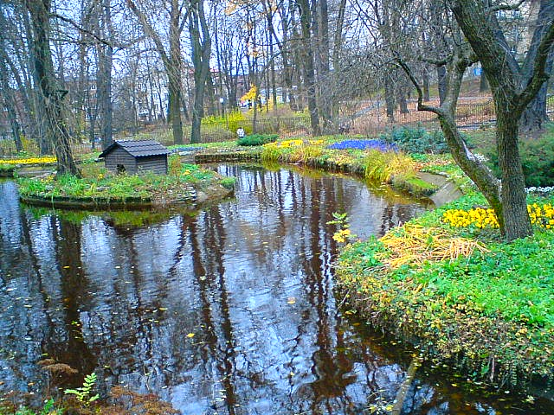
…lub w Parku Saskim.

Slide 47
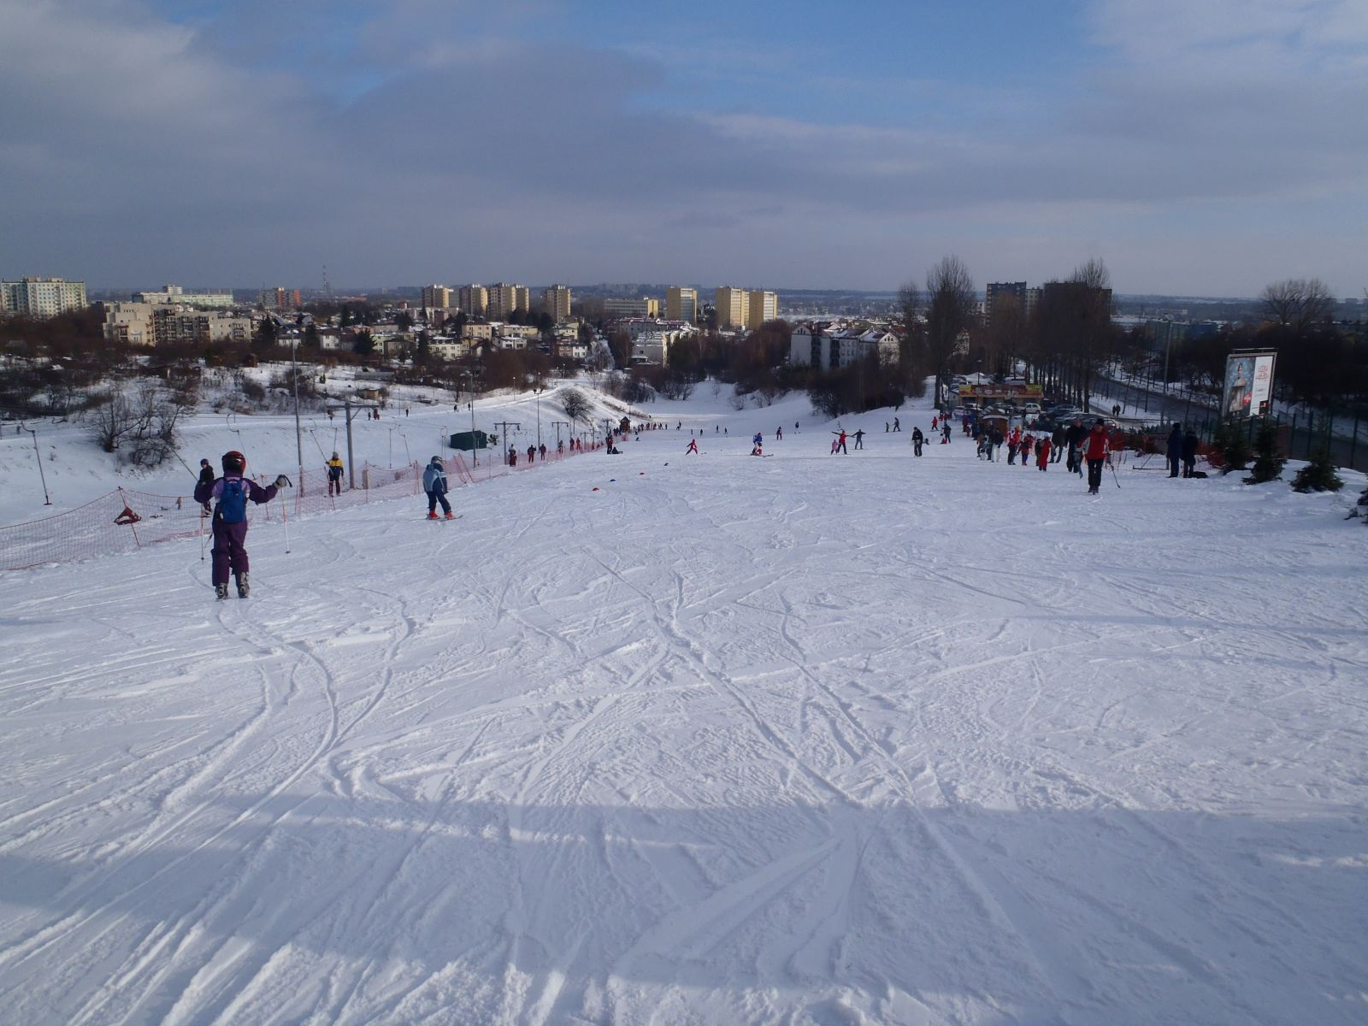
Zimą poszusujesz na Globusie.

Slide 48
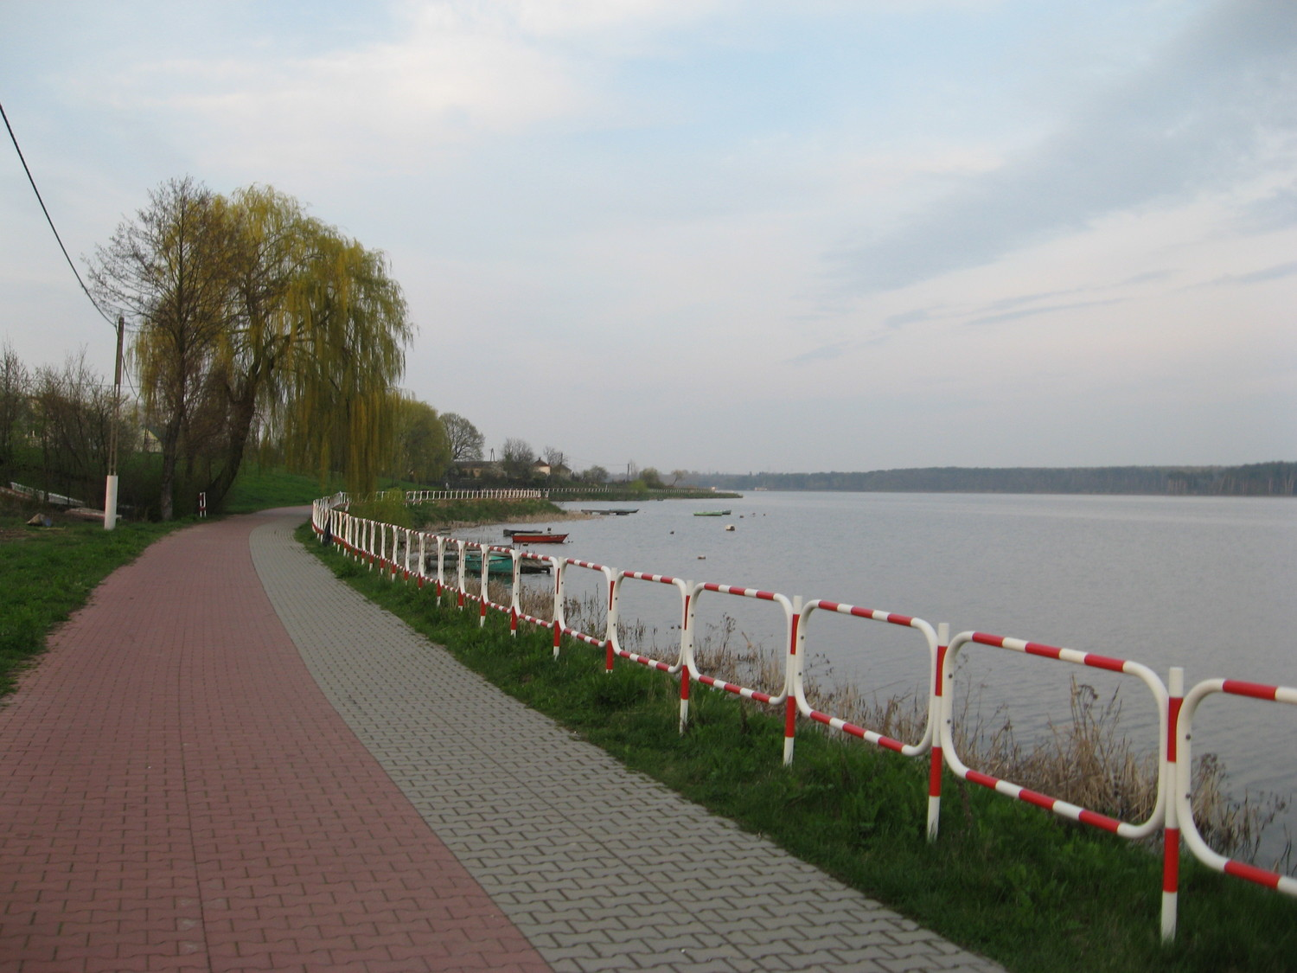
Latem wsiądziesz na rower, aby poprawić swoją kondycję na lubelskich ścieżkach rowerowych.

Slide 49
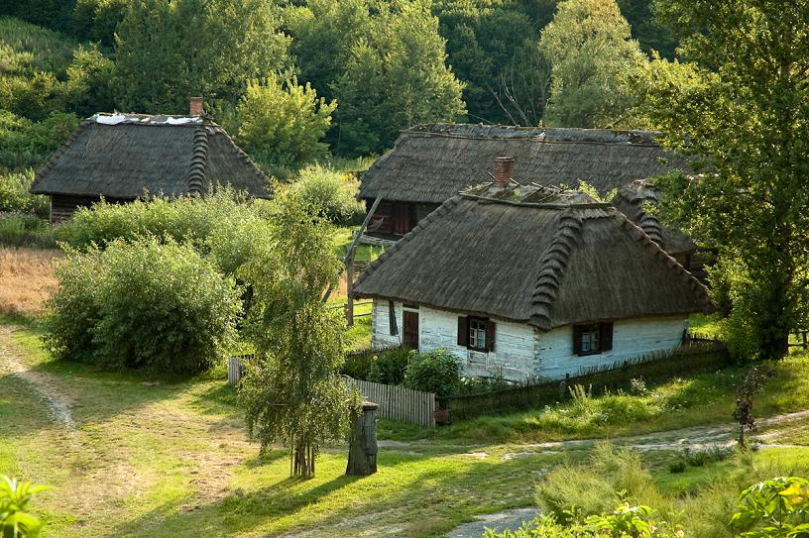
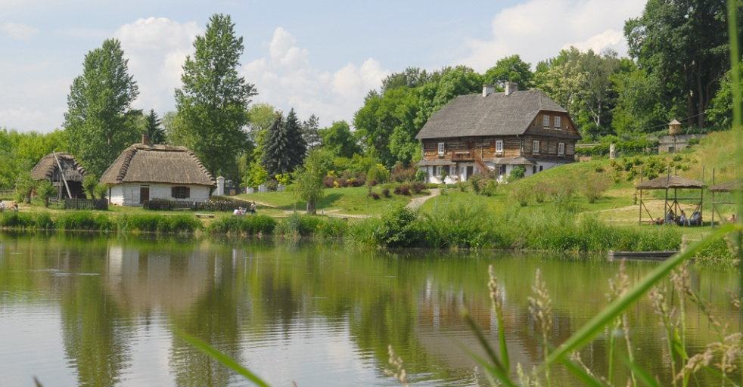
Poczujesz sielską atmosferę wsi lubelskiej, odwiedzając skansen…

Slide 50
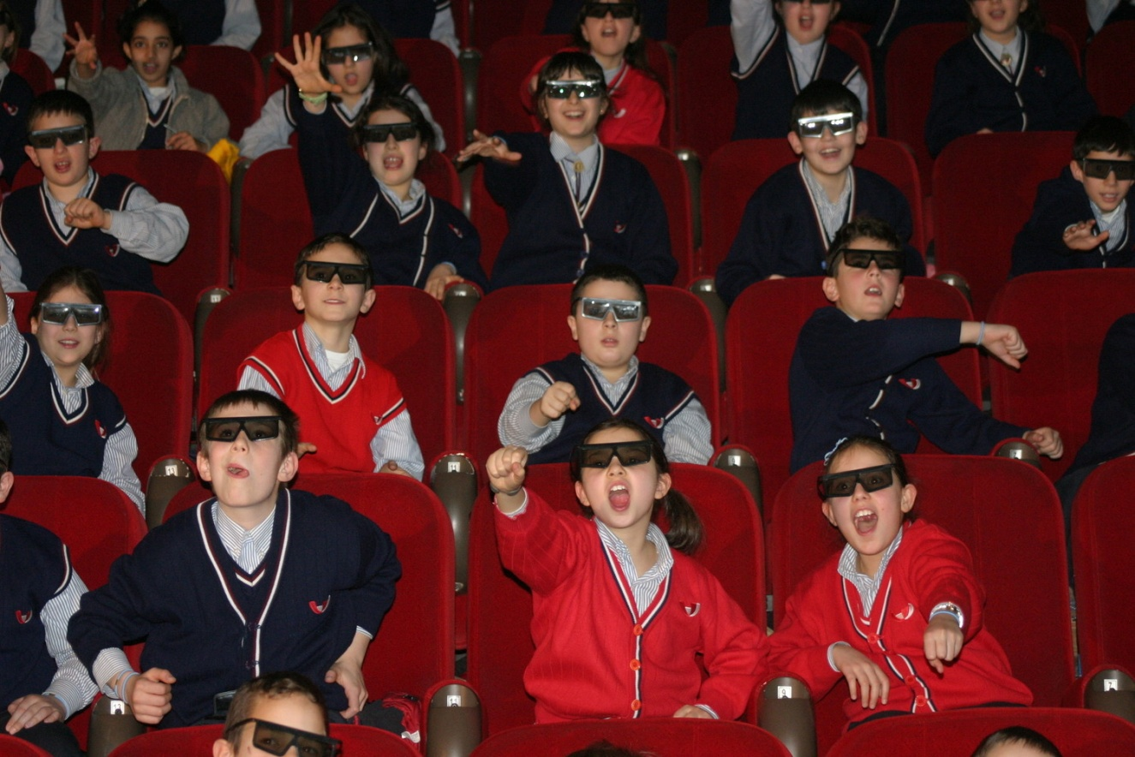
…lub obejrzysz najnowsze hity filmowe w lubelskim multikinie Plaza.

Slide 51
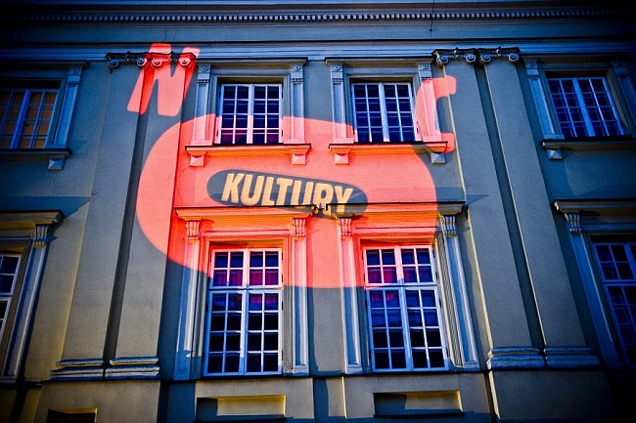
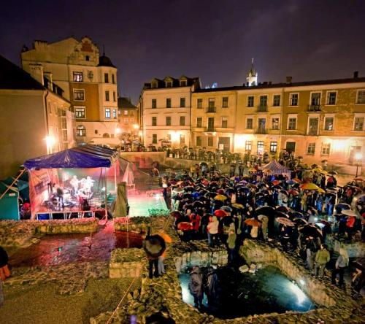
Corocznie w czerwcu nasze miasto zaprasza na lubelską Noc Kultury,

Slide 52
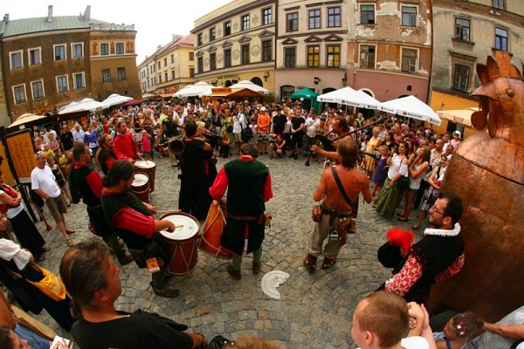
a w sierpniu na Jarmark Jagielloński.

Slide 53
Z niecierpliwością czekamy na istotne dla miasta inwestycje…

Slide 54
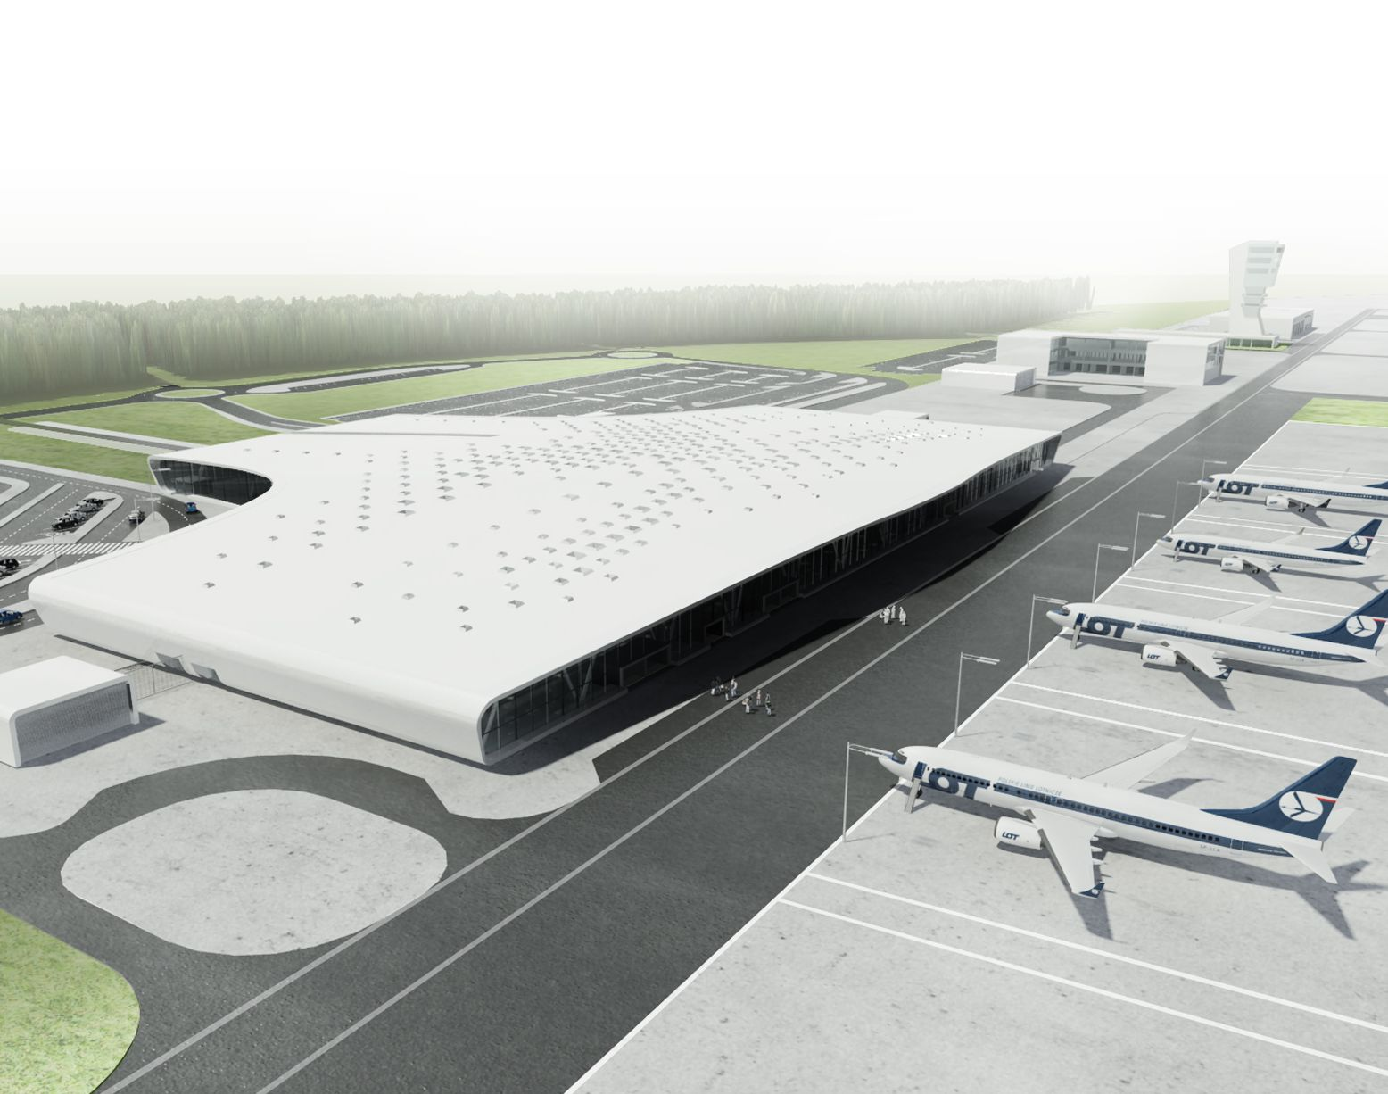
Port lotniczy LUBLIN,

Slide 55
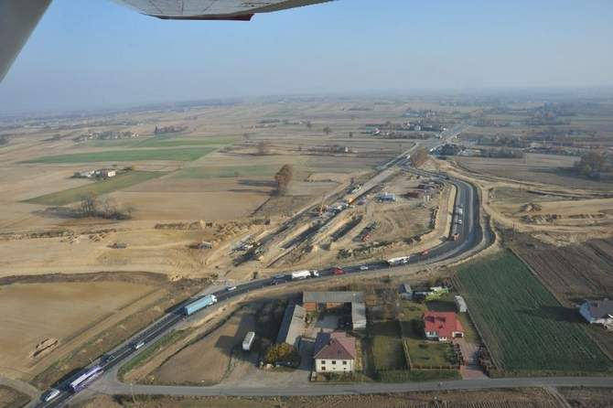
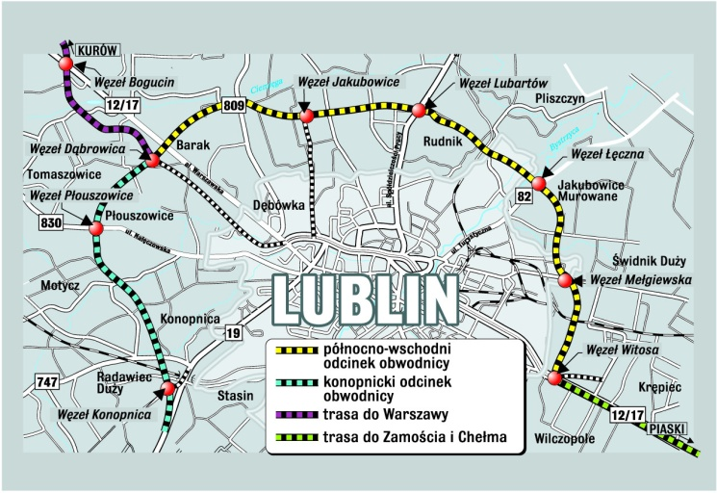
Trasę szybkiego ruchu S 17 i obwodnicę Lublina,

Slide 56
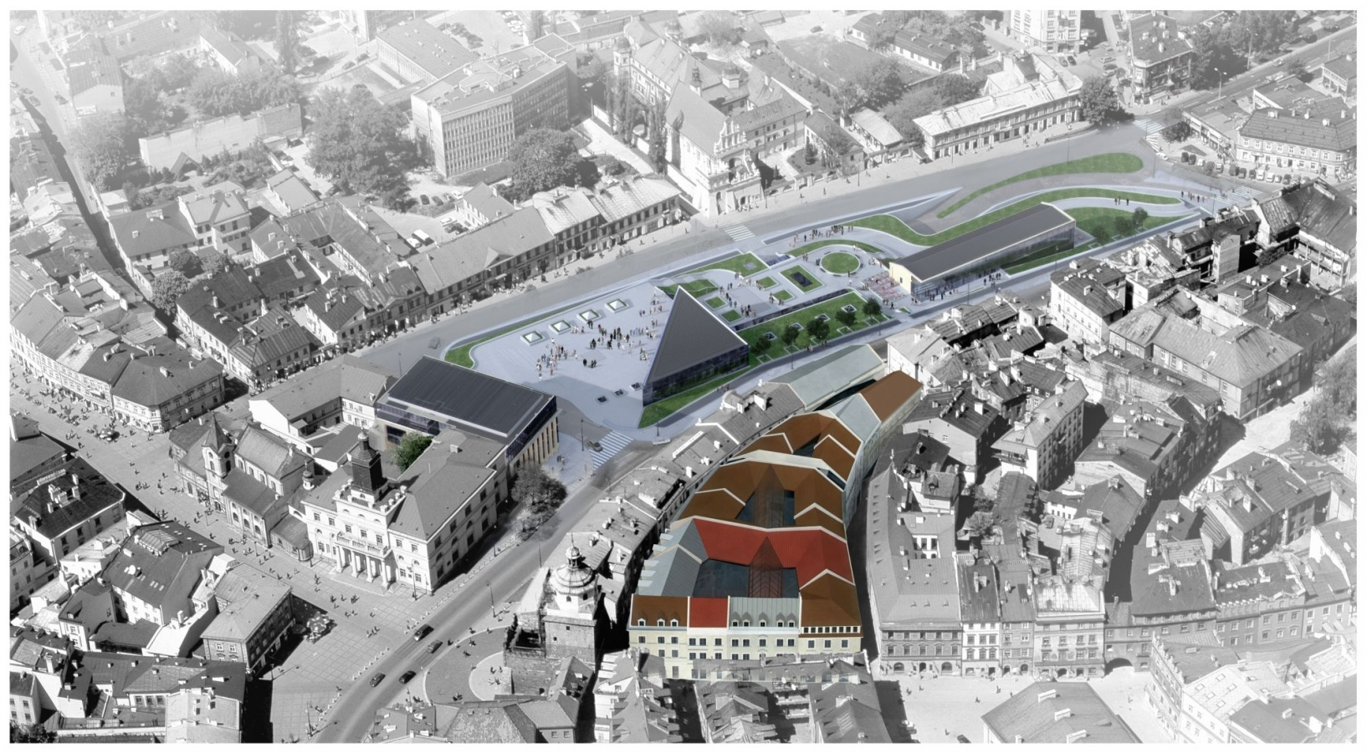
Galerię Alchemia.

Slide 57
Lublin serdecznie zaprasza wszystkich, którzy chcą mile spędzić czas, aktywnie odpocząć, poczuć klimat miasta kultury, nauki i rozrywki.

Slide 58
Do zobaczenia w Lublinie!

